Slide 1

KÍNH CHÀO QUÝ THẦY CÔ VỀ DỰ HỘI GIẢNGTỈNH

Slide 2

KHỞI ĐỘNG

Slide 3

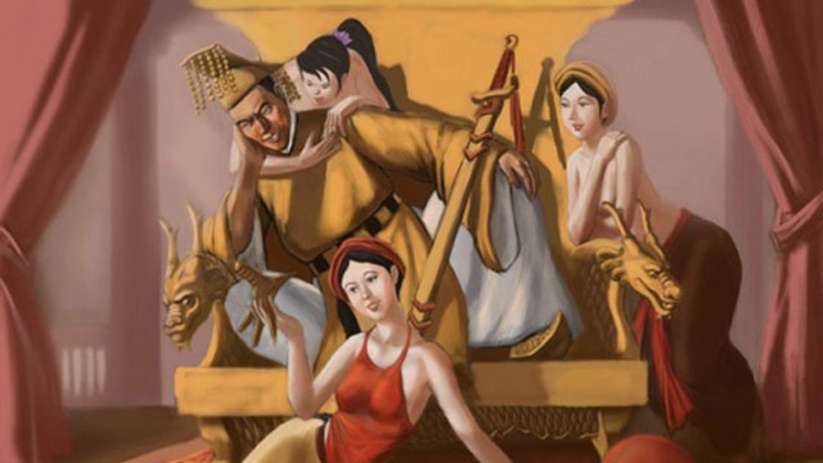
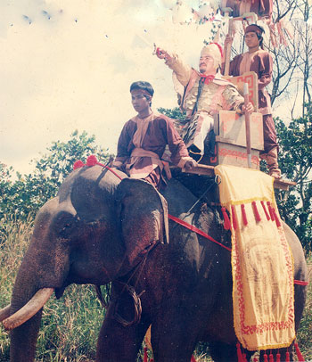
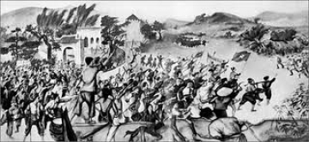
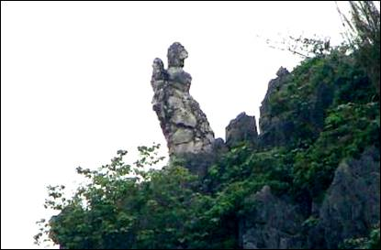
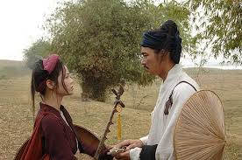
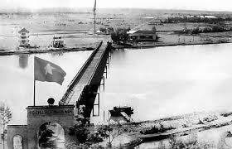
TRÒ CHƠI LẬT Ô SỐ
2
1
3
4
5
HÒN VỌNG PHU
VUA LÊ UY MỤC
CHIA TAY
KHỞI NGHĨA TÂY SƠN
SÔNG GIANH
NỘI CHIẾN

Slide 4


Slide 5

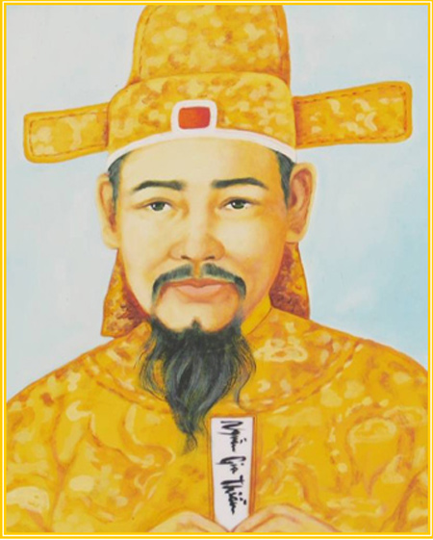
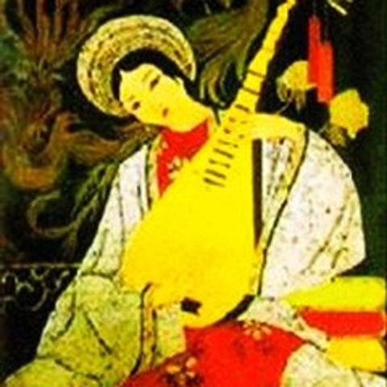
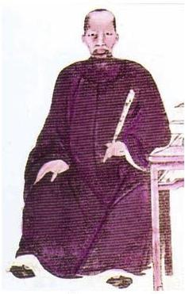
Tiết 80, 81
Đọc văn: TÌNH CẢNH LẺ LOI CỦA NGƯỜI CHINH PHỤ
(Trích Chinh phụ ngâm )
Nguyên tác chữ Hán: Đặng Trần Côn
Bản diễn Nôm: Đoàn Thị Điểm (?)
I.Tìm hiểu chung
1.Tác giả, dịch giả
- Đặng Trần Côn(?-?)
- Đoàn Thị Điểm
(1705 - 1748)
- Phan Huy Ích
(1750 - 1822)
Chinh phụ ngâm
Đặng Trần côn
Đoàn Thị Điểm
Phan Huy Ích

Slide 6
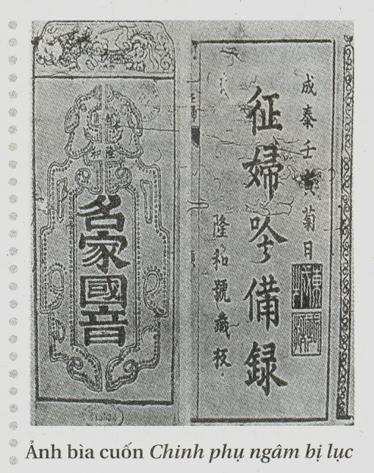
Tiết 80, 81
Đọc văn: TÌNH CẢNH LẺ LOI CỦA NGƯỜI CHINH PHỤ
(Trích Chinh phụ ngâm )
Nguyên tác chữ Hán: Đặng Trần Côn
Bản diễn Nôm: Đoàn Thị Điểm (?)
I. Tìm hiểu chung
1.Tác giả, dịch giả
2. Tác phẩm
a. Hoàn cảnh sáng tác
b. Thể loại
c. Nội dung
CHINH PHỤ NGÂM
Hoàn cảnh sáng tác:
Thể thơ
Nội dung
Đất nước chia cắt.
Khởi nghĩa nông dân.
Chữ hán:
Ngâm khúc.
Chữ Nôm:
Song thất lục bát.
Phê phán chiến tranh phi nghĩa.
Khao khát hạnh phúc.

Slide 7
I. Tìm hiểu chung
1.Tác giả, dịch giả
2. Tác phẩm
3. Đoạn trích
- Vị trí
- Nội dung
- Bố cục
Tiết 80, 81
Đọc văn: TÌNH CẢNH LẺ LOI CỦA NGƯỜI CHINH PHỤ
(Trích Chinh phụ ngâm )
Nguyên tác chữ Hán: Đặng Trần Côn
Bản diễn Nôm: Đoàn Thị Điểm (?)
Đoạn trích
Vị trí
Nội dung
Bố cục
Từ câu:
193 - 216
Sự lẻ loi, sầu muộn.
Ba phần

Slide 8
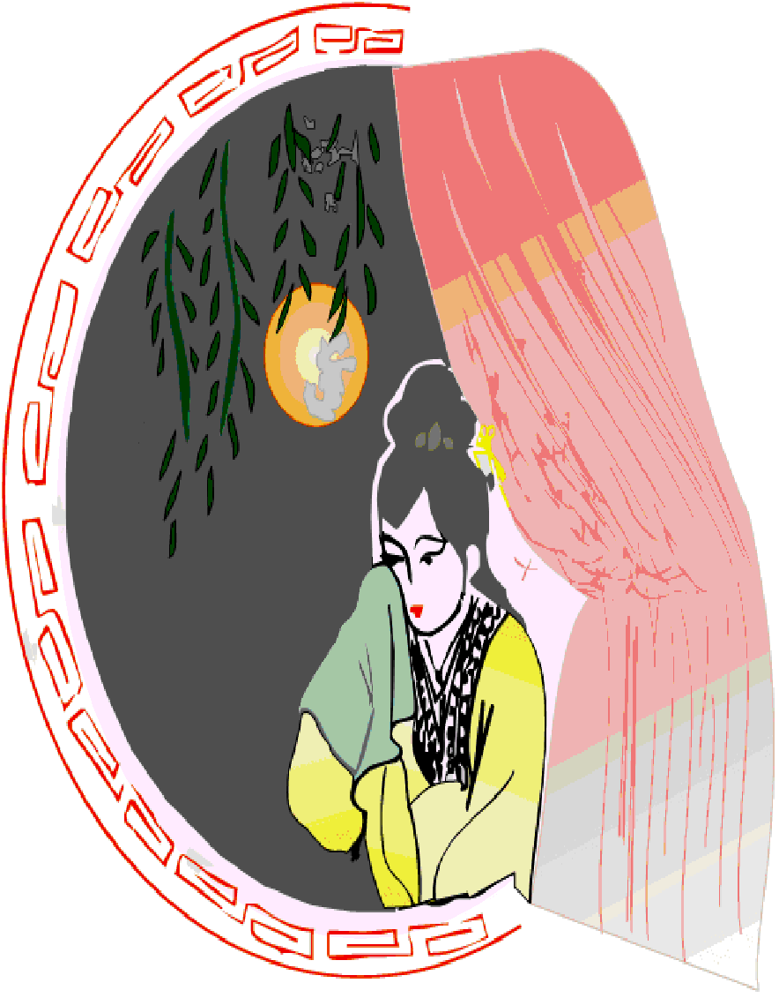
Tiết 80, 81
Đọc văn: TÌNH CẢNH LẺ LOI CỦA NGƯỜI CHINH PHỤ
(Trích Chinh phụ ngâm )
Nguyên tác chữ Hán: Đặng Trần Côn
Bản diễn Nôm: Đoàn Thị Điểm (?)
I.Tìm hiểu chung
II. Đọc hiểu - văn bản.
1. Nội dung
a.Tám câu đầu: Nỗi cô đơn, lẻ bóng.
- Thời gian: đêm khuya
- Không gian: vắng lặng, mênh mông.
Thời gian, không gian tâm trạng.

Slide 9
Tiết 80, 81
Đọc văn: TÌNH CẢNH LẺ LOI CỦA NGƯỜI CHINH PHỤ
(Trích Chinh phụ ngâm )
Nguyên tác chữ Hán: Đặng Trần Côn
Bản diễn Nôm: Đoàn Thị Điểm (?)
I.Tìm hiểu chung
II. Đọc hiểu - văn bản.
1. Nội dung
a.Tám câu đầu: Nỗi cô đơn, lẻ bóng.
Dạo hiên vắng/ thầm gieo từng bước,
Ngồi rèm thưa/ rủ thác đòi phen.
Ngoài rèm/ thước chẳng /mách tin,
Trong rèm /dường đã /có đèn/ biết chăng?
Đèn có biết/ dường bằng chẳng biết.
Lòng thiếp riêng/ bi thiết mà thôi.
Buồn rầu/ nói chẳng/ nên lời,
Hoa đèn kia/với bóng người /khá thương.
Dạo hiên vắng
gieo từng bước
rèm
rủ thác đòi phen
dạo hiên vắng, gieo từng bước.
- Hành động
ngồi buông rèm, cuốn rèm.
Tù túng, bế tắc

Slide 10
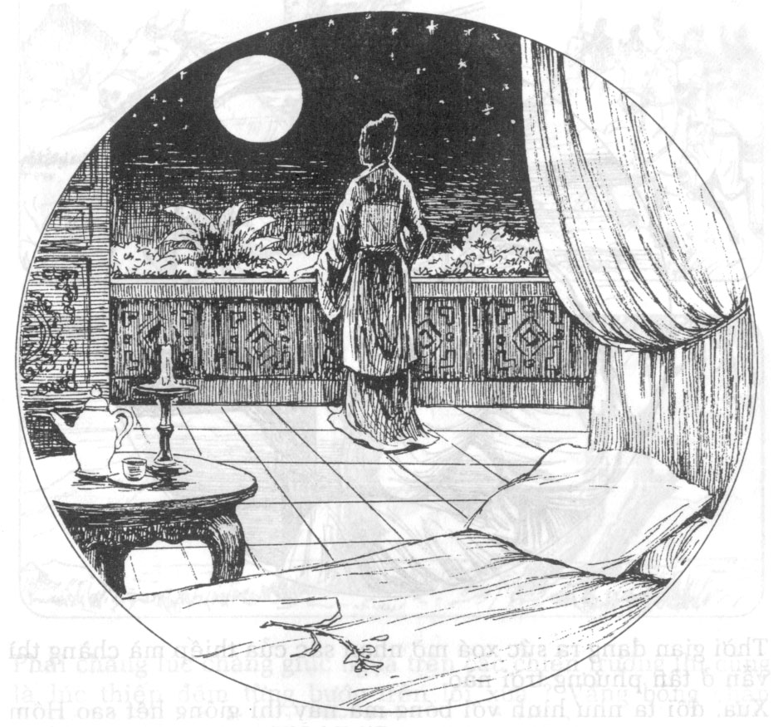
Tiết 80, 81
Đọc văn: TÌNH CẢNH LẺ LOI CỦA NGƯỜI CHINH PHỤ
(Trích Chinh phụ ngâm )
Nguyên tác chữ Hán: Đặng Trần Côn
Bản diễn Nôm: Đoàn Thị Điểm (?)
I.Tìm hiểu chung
II. Đọc hiểu - văn bản.
1. Nội dung
a.Tám câu đầu: Nỗi cô đơn, lẻ bóng.
- Ngoại cảnh
+ Chim thước
chẳng có tin tức
(Loài chim báo tin tốt lành)
+ Đèn
chẳng thể chia sẻ, giãi bày.
( vật vô tri)
Ngóng trông, khao khát đồng
cảm, sẻ chia nhưng vô vọng.

Slide 11

Tiết 80, 81
Đọc văn: TÌNH CẢNH LẺ LOI CỦA NGƯỜI CHINH PHỤ
(Trích Chinh phụ ngâm )
Nguyên tác chữ Hán: Đặng Trần Côn
Bản diễn Nôm: Đoàn Thị Điểm (?)
I.Tìm hiểu chung
II. Đọc hiểu - văn bản.
1. Nội dung
a.Tám câu đầu: Nỗi cô đơn, lẻ bóng.
THẢO LUẬN NHÓM
Nhóm 1,2: Tìm những từ ngữ trực tiếp giãi bày nỗi lòng của người chinh phụ? Lời giãi bày đó thể hiện tâm trạng gì?
Nhóm 3,4: Xác định nghệ thuật có trong tám câu đầu và phân tích tác dụng của nó?

Slide 12
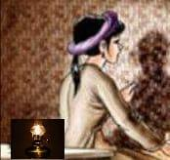
Tiết 80, 81
Đọc văn: TÌNH CẢNH LẺ LOI CỦA NGƯỜI CHINH PHỤ
(Trích Chinh phụ ngâm )
Nguyên tác chữ Hán: Đặng Trần Côn
Bản diễn Nôm: Đoàn Thị Điểm (?)
I.Tìm hiểu chung
II. Đọc hiểu - văn bản.
1. Nội dung
a.Tám câu đầu: Nỗi cô đơn, lẻ bóng.
Đèn có biết dường bằng chẳng biết,
Lòng thiếp riêng bi thiết mà thôi.
Buồn rầu nói chẳng nên lời,
Hoa đèn kia với bóng người khá thương.
- Bộc lộ tâm trạng trực tiếp:
Sự đối bóng giữa ngọn đèn
và người chinh phụ.

Slide 13
Tiết 80, 81
Đọc văn: TÌNH CẢNH LẺ LOI CỦA NGƯỜI CHINH PHỤ
(Trích Chinh phụ ngâm )
Nguyên tác chữ Hán: Đặng Trần Côn
Bản diễn Nôm: Đoàn Thị Điểm (?)
I.Tìm hiểu chung
II. Đọc hiểu - văn bản.
1. Nội dung
a.Tám câu đầu: Nỗi cô đơn, lẻ bóng.
- Nghệ thuật:
+ Câu hỏi tu từ: đèn biết chăng ?
+ Điệp ngữ bắc cầu: đèn biết chăng - đèn có biết.
+ Đối lập: trong>< ngoài.
+ Đối xứng: hoa đèn/ bóng người.
+ Nhân hóa: đèn biết- chẳng biết
+ Bút pháp tả cảnh ngụ tình, miêu tả nội tâm.

Slide 14
Tiết 80, 81
Đọc văn: TÌNH CẢNH LẺ LOI CỦA NGƯỜI CHINH PHỤ
(Trích Chinh phụ ngâm )
Nguyên tác chữ Hán: Đặng Trần Côn
Bản diễn Nôm: Đoàn Thị Điểm (?)
I.Tìm hiểu chung
II. Đọc hiểu - văn bản.
1. Nội dung
a.Tám câu đầu: Nỗi cô đơn, lẻ bóng.
TÂM TRẠNG CỦA NGƯỜI CHINH PHỤ Ở TÁM CÂU THƠ ĐẦU:
Thời gian, không gian.
Hành động.
Ngoại cảnh.
Trực tiếp.
Sự cô đơn, lẻ bóng.

Slide 15
Tiết 80, 81
Đọc văn: TÌNH CẢNH LẺ LOI CỦA NGƯỜI CHINH PHỤ
(Trích Chinh phụ ngâm )
Nguyên tác chữ Hán: Đặng Trần Côn
Bản diễn Nôm: Đoàn Thị Điểm (?)
I.Tìm hiểu chung
II. Đọc hiểu - văn bản.
III. Luyện tập
IV. Vận dụng và mở rộng
Theo em tiếng nói phản đối chiến tranh phi nghĩa trong “Chinh phụ ngâm” còn có ý nghĩa so với thời đại ngày nay không ? Vì sao ?

Slide 16
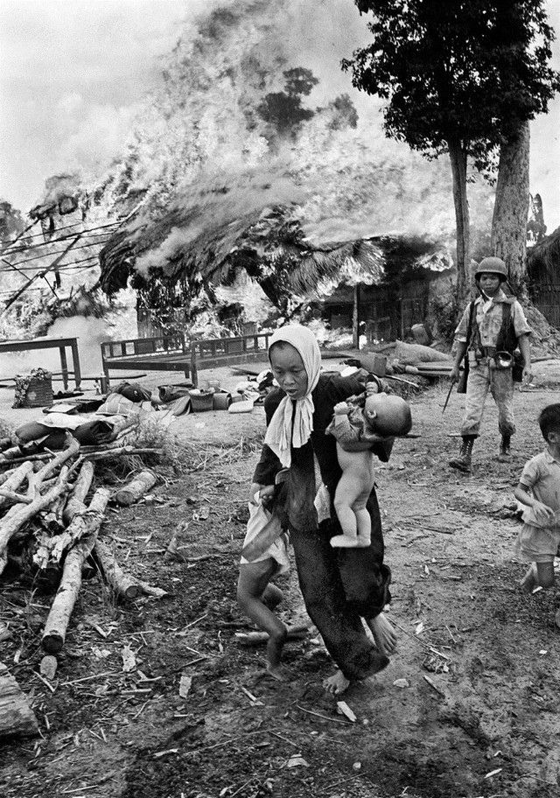
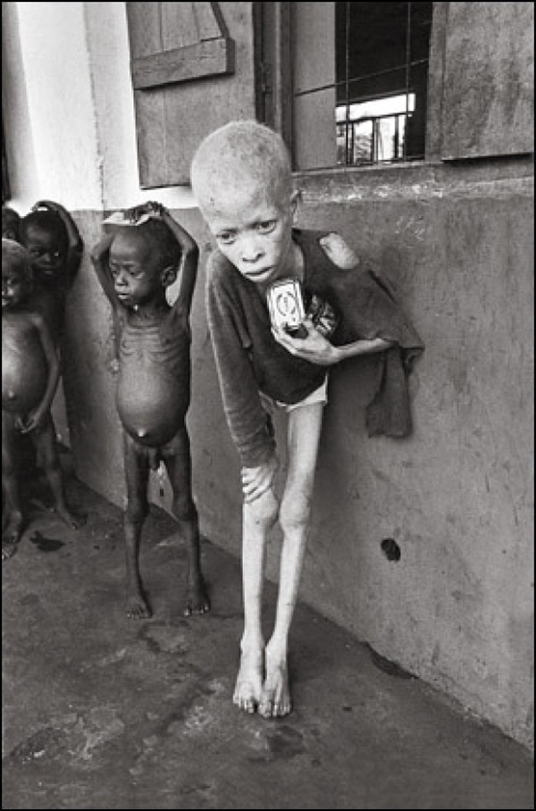

Slide 17
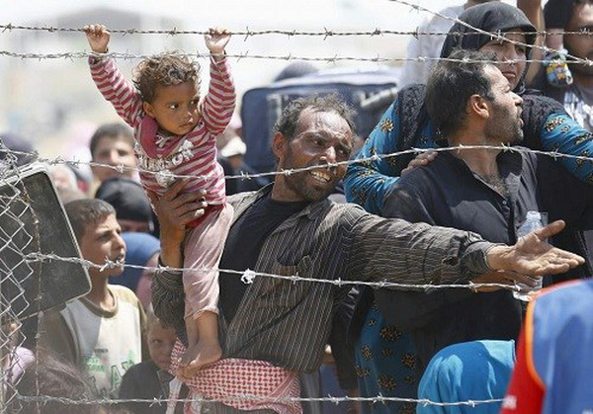


Slide 18
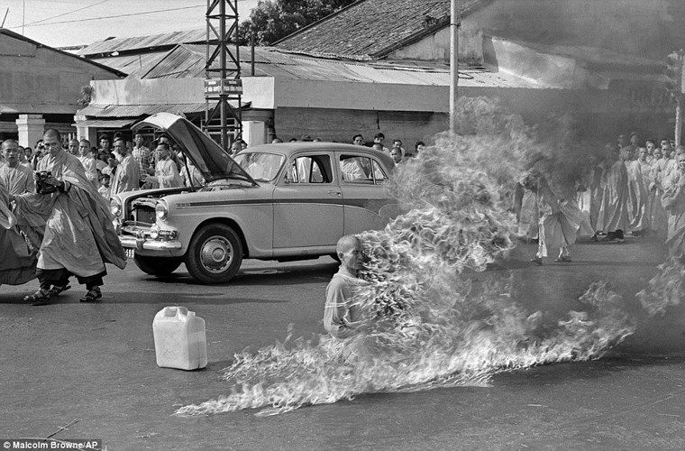
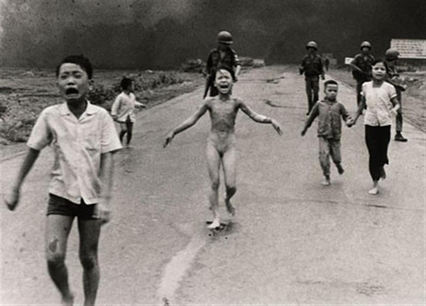

Slide 19


Slide 20
Tiết 80, 81
Đọc văn: TÌNH CẢNH LẺ LOI CỦA NGƯỜI CHINH PHỤ
(Trích Chinh phụ ngâm )
Nguyên tác chữ Hán: Đặng Trần Côn
Bản diễn Nôm: Đoàn Thị Điểm (?)
I.Tìm hiểu chung
II. Đọc hiểu - văn bản.
III. Luyện tập
IV. Vận dụng và mở rộng
BÀI TẬP: Sgk T86
Hãy vận dụng các biện pháp miêu tả tâm trạng trong đoạn trích để viết một đoạn văn miêu tả nỗi buồn hay niềm vui của bản thân anh chị ?

Slide 21

SAO AI TỎA SÁNG
Đội B
Đội A
1
2
3
4
5

Slide 22




III.Luyện tập :
Câu 1: Nội dung chính của tác phẩm Chinh phụ ngâm là gì ?
23
30
29
28
26
7
6
27
25
24
22
21
20
19
18
17
16
15
14
13
12
11
10
9
8
5
4
3
2
1
0
Oán ghét chiến tranh phong kiến phi nghĩa.
A
B
Khao khát tình yêu, hạnh phúc lứa đôi.
C
Ca ngợi sự đảm đang chung thủy của người chinh phụ.
D
Cả a và b.

Slide 23
III.Luyện tập :
Câu 2: Bản dịch “Chinh Phụ Ngâm” của Đoàn Thị Điểm được viết theo thể thơ nào?
23
30
29
28
26
7
6
27
25
24
22
21
20
19
18
17
16
15
14
13
12
11
10
9
8
5
4
3
2
1
0
Thất ngôn bát cú Đường luật.
A
B
Lục bát.
C
Song thất lục bát.
D
Lục bát biến thể

Slide 24
III.Luyện tập :
Câu 3: Xác đinh biện pháp tu từ được tác giả sử dụng trong hai câu thơ sau: “Ngoài rèm thước chẳng mách tin,
Trong rèm, dường đã có đèn biết chăng? ”
23
30
29
28
26
7
6
27
25
24
22
21
20
19
18
17
16
15
14
13
12
11
10
9
8
5
4
3
2
1
0
Đối lập, nhân hóa.
A
B
Câu hỏi tu từ, nhân hóa.
C
Câu hỏi tu từ, đối lập, nhân hóa.
D
Đối lập, nhân hóa, hoán dụ.

Slide 25
III.Luyện tập :
Câu 4: Hàng loạt chi tiết miêu tả ngoại cảnh, hành động: dạo hiên vắng, thầm gieo, rủ thác, ngoài rèm thước, đèn…đặt cạnh nhau có tác dụng:
23
30
29
28
26
7
6
27
25
24
22
21
20
19
18
17
16
15
14
13
12
11
10
9
8
5
4
3
2
1
0
Gợi không gian trống vắng và nỗi buồn trống vắng.
A
B
Gợi tâm trạng mong đợi bồn chồn trong cảnh trống vắng.
C
Gợi tình trạng xa cách vô vọng.
D
Gợi tình cảnh xót thương mòn mỏi.

Slide 26
III.Luyện tập:
23
30
29
28
26
7
6
27
25
24
22
21
20
19
18
17
16
15
14
13
12
11
10
9
8
5
4
3
2
1
Câu 5: Dòng nào sau đây khái quát chính xác nhất tâm trạng của người chinh phụ trong tám câu đầu ?
0
A
Tâm trạng cô đơn, lẻ loi của người chinh phụ.
B
Tâm trạng xa cách, nhớ thương của người chinh phụ.
C
Tâm trạng mòn mỏi, mong chờ của người chinh phụ.
.
D
Tâm trạng côi cút bị thương, ai oán của người chinh phụ.

Slide 27


TRƯỜNG THPT NGUYỄN ĐÌNH CHIỂU
CẢM ƠN QUÝ BAN GIÁM KHẢO
VÀ CÁC EM HỌC SINH ĐÃ LẮNG NGHE BÀI GIẢNG.

Slide 28
Nghệ thuật tả nội tâm
Hành
động
Ngoại
cảnh
Ngoại
hình
Thời
gian
Sự cô đơn, lẻ bóng
Đề cao quyền sống, sự trân trọng khát vọng hạnh phúc lứa đôi, oán ghét chiến tranh phi nghĩa
Giá trị hiện thực, nhân đạo

